Slide 1
DR. NUREDDİN ERK- PERİHAN ERK MESLEKİ VE TEKNİK ANADOLU LİSESİ
YENİLENEBİLİR ENERJİ TEKNOLOJİLERİ
YENİLENEBİLİR ENERJİ SİSTEMLERİ DALI

Slide 2
GELECEĞİN MESLEĞİ !

Slide 3
OKULUMUZDA GÜNEŞ ENERJİ SİSTEMLERİ ALANINDAKİ ATÖLYELER;
2 Adet Güneş Enerji Santrali Kurulumu
2 Adet Güneş Enerji Santrali İşletilmesi
3 Adet Yenilenebilir Enerji Sistemleri
1 Adet Güneş Enerji Santrali Temel Otomasyonu
1 Adet Güneş Enerji Santrali İleri Otomasyonu
TOPLAM 9 ADET

Slide 4
GES KURULUM ATÖLYESİ

Slide 5
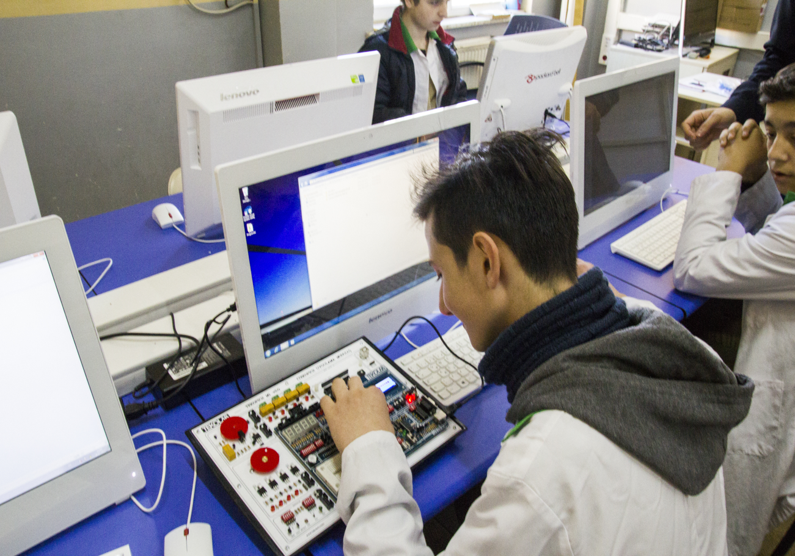
GES TEMEL OTOMASYON LABORATUVARI

Slide 6
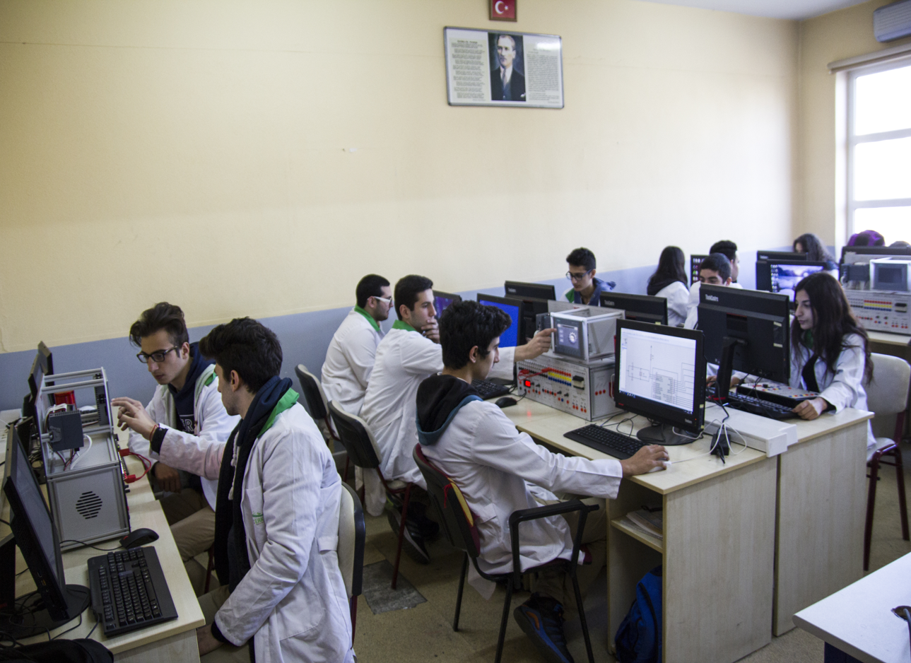
GES İLERİ OTOMASYON LABORATUVARI

Slide 7
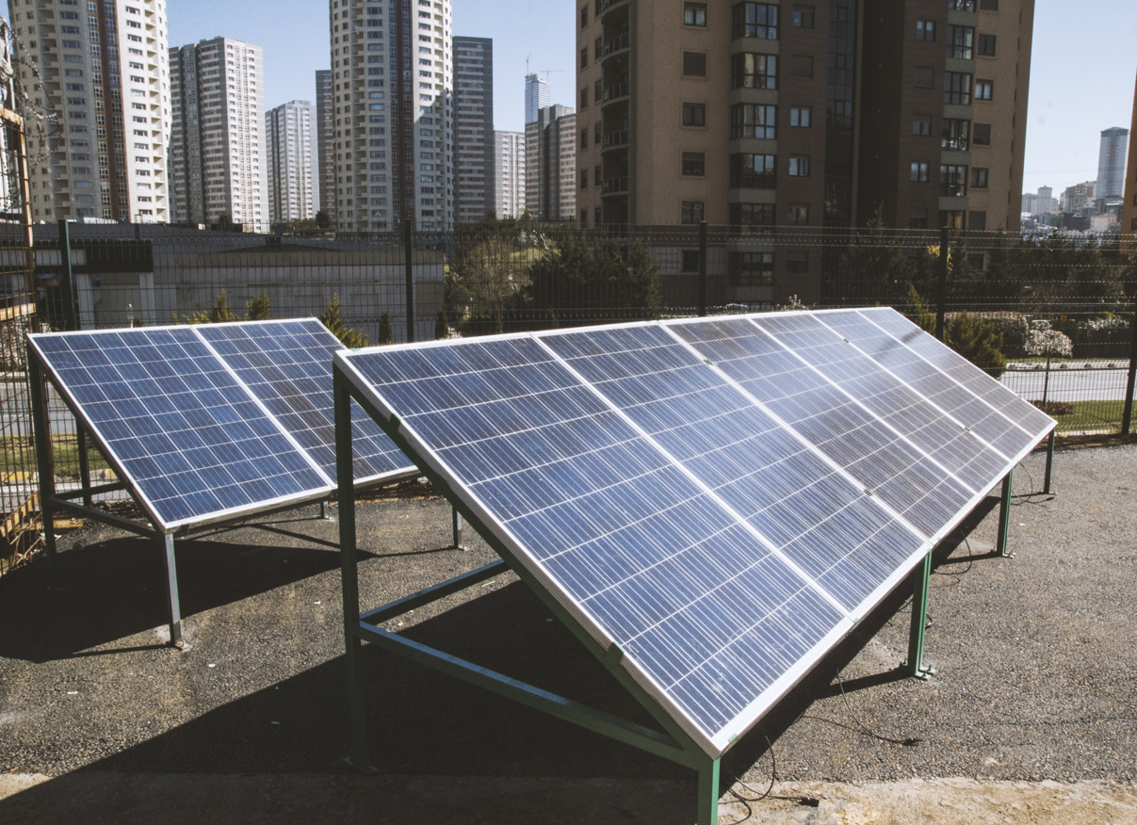
4KW GÜNEŞ SANTRAL UYGULAMA ALANI

Slide 8
BU DALDA HANGİ DERSLERİ GÖRÜRÜM?
MESLEK ELEKTRİK VE ELEKTRONİĞİ
TEKNİK RESİM
YENİLENEBİLİR ENERJİ SİSTEMLERİ ATÖLYESİ
SANTRAL KURULUMU
SANTRAL İŞLETİLMESİ
SANTRAL TEMEL OTOMASYONU
SANTRAL İLERİ OTOMASYONU
BİLGİSAYAR DESTEKLİ ÜÇ BOYUTLU MODELLEME

Slide 9
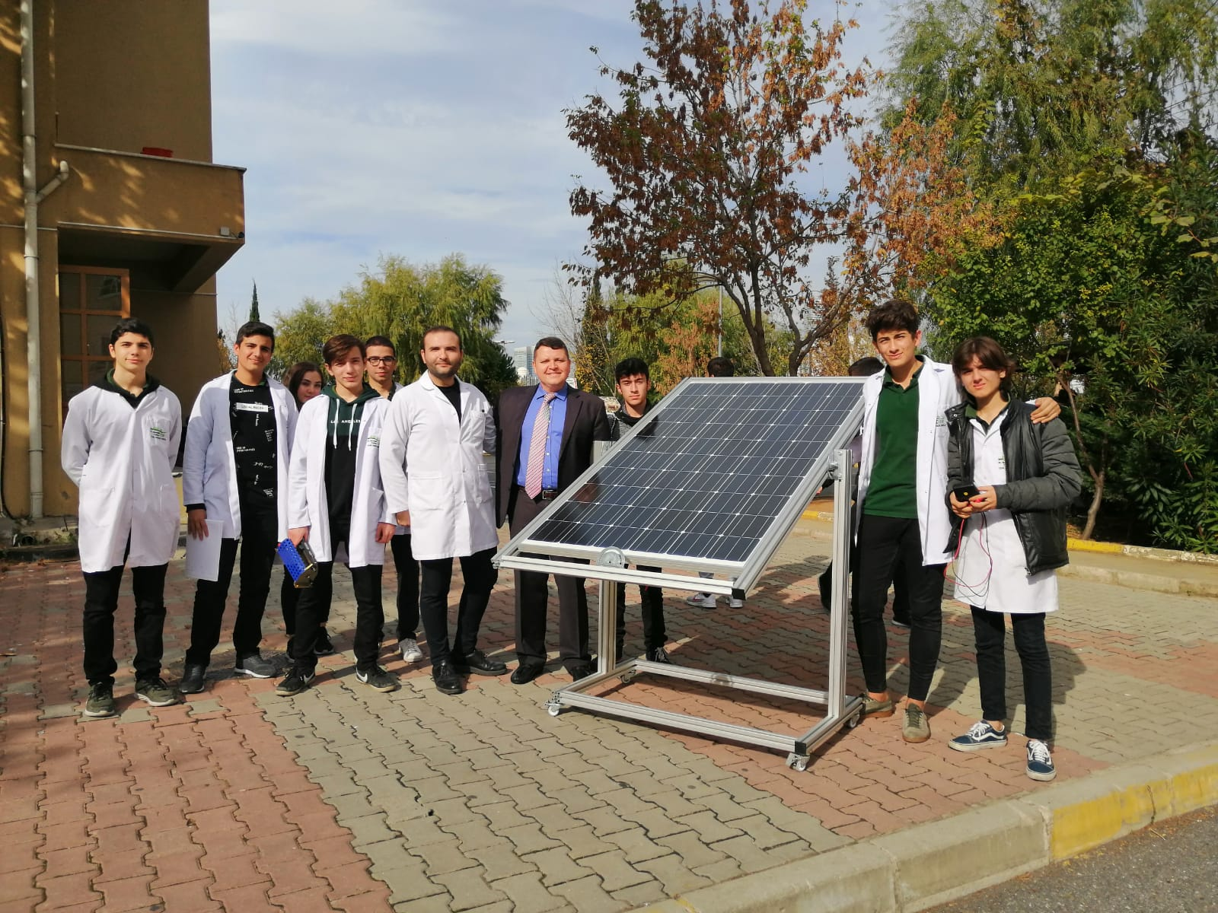

Slide 10
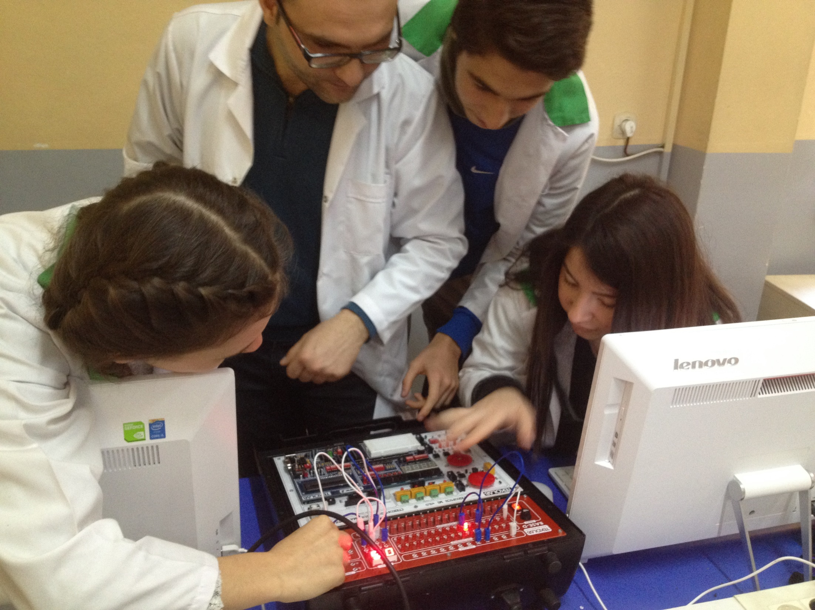

Slide 11
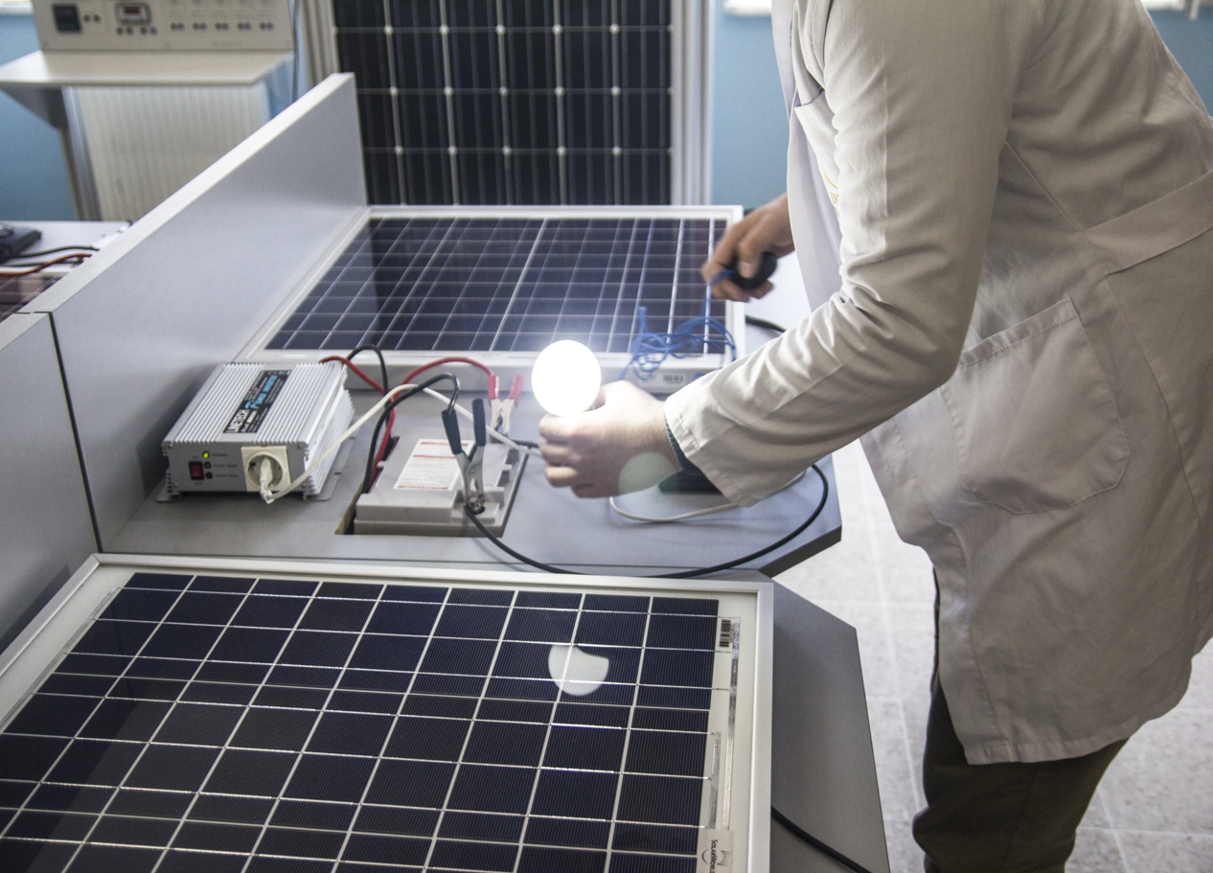

Slide 12
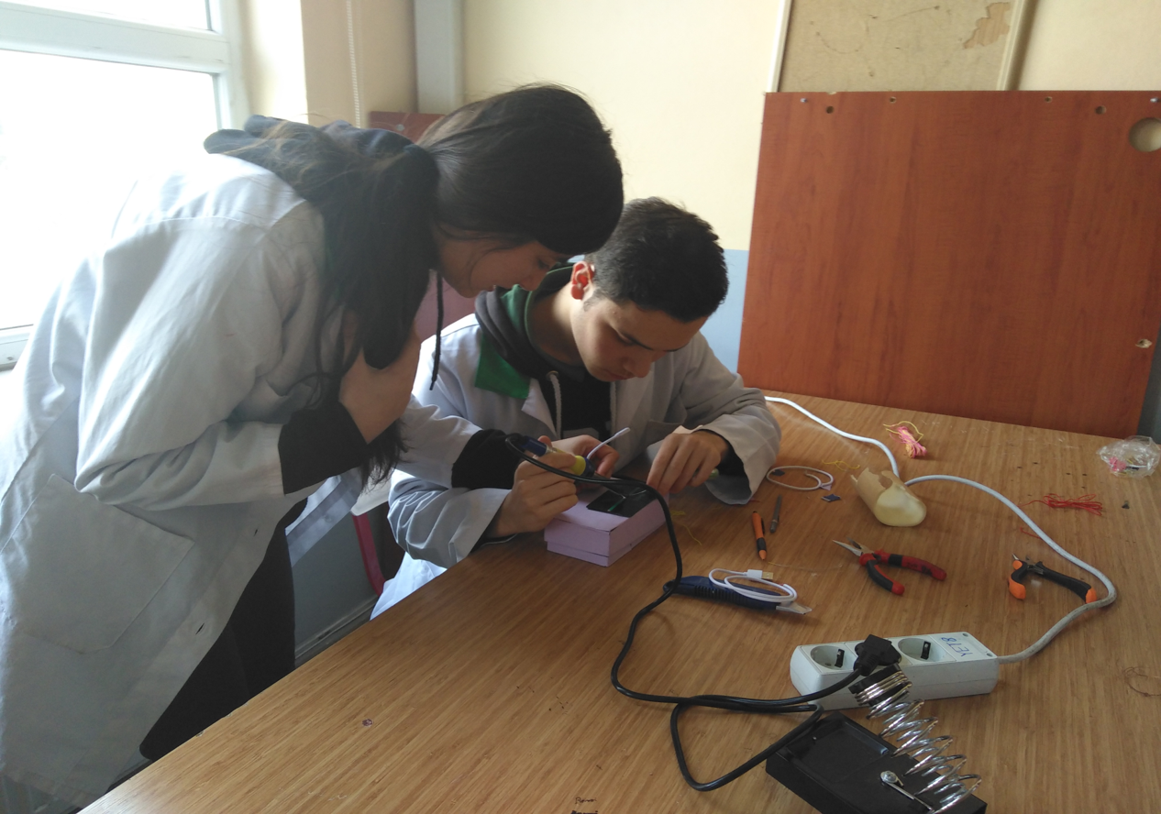

Slide 13
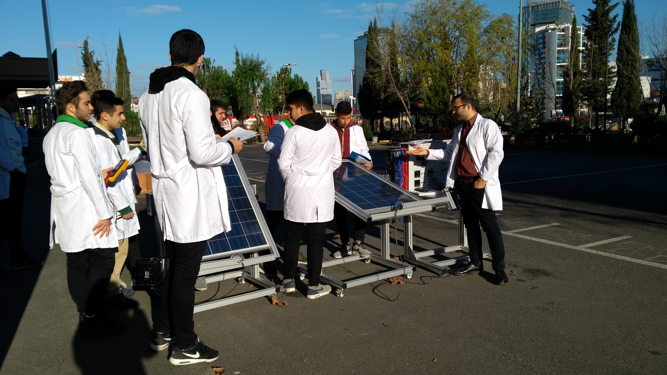

Slide 14
ÖĞRENCİLERİN SAHİP OLACAKLARI BECERİ ALANLARI
ENERJİ
ELEKTRİK
ELEKTRONİK
HABERLEŞME
MEKANİK
YAZILIM VE KODLAMA

Slide 15
İŞ HAYATINDA NELER YAPABİLİRİM?
ENERJİ ÜRETİMİ VE/VEYA İLETİMİNİ YAPAN FİRMALARDA
GÜNEŞ VE RÜZGAR ENRJİSİ SANTRALİ KURULUMU YAPAN FİRMALARDA
GÜNEŞ PANELİ VE RÜZGAR TÜRBİNİ ÜRETEN FİRMALARDA
GÜNEŞ VE RÜZGAR ENERJİSİNDE KULLANILAN MALZEMELERİN TEMİN VE TEDARİK İŞLERİNİ YÜRÜTEN FİRMALARDA

Slide 16
ÜST ÖĞRETİMDE NELER YAPABİLİRİM?
ÖN LİSANS PROGRAMI
(2 yıllık)
LİSANS PROGRAMI
(4 Yıllık ve MTOK Avantajı)

Slide 17
ÖN LİSANS PROGRAMI
(2 yıllık)
Alternatif Enerji Kaynakları Teknolojisi
Elektrik
Elektrik enerjisi üretim, iletim ve dağıtımı
Elektrikli cihaz teknolojisi
Elektromekanik taşıyıcılar
Elektronik haberleşme teknolojisi
Elektronik teknolojisi
Enerji tesisleri işletmeciliği
Kontrol ve otomasyon teknolojisi

Slide 18
LİSANS PROGRAMI
(4 Yıllık ve MTOK Avantajı)
MTOK Avantajı ile;
Enerji Sistemleri Mühendisliği
Elektrik – Elektronik Mühendisliği
Elektronik ve Haberleşme Mühendisliği
Makine Mühendisliği

Slide 19
Temiz bir gelecekte enerjiniz eksik olmasın..

